Slide 1
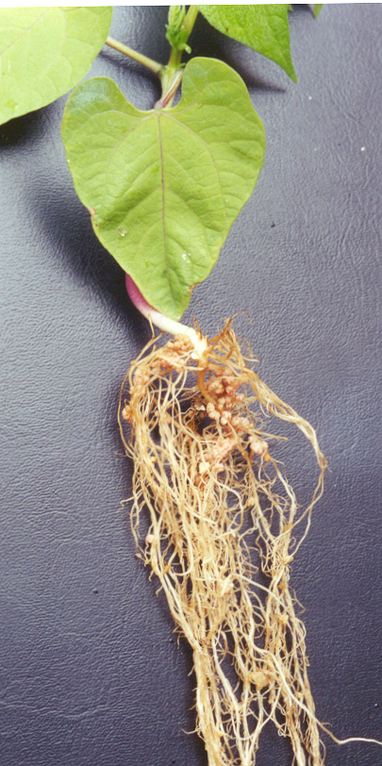
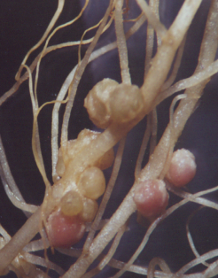
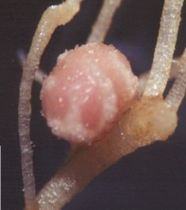
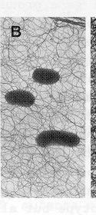
Figura 1. Planta de frijol en simbiosis fijadora de nitrógeno con rhizobium.
Rhizobium

Slide 2
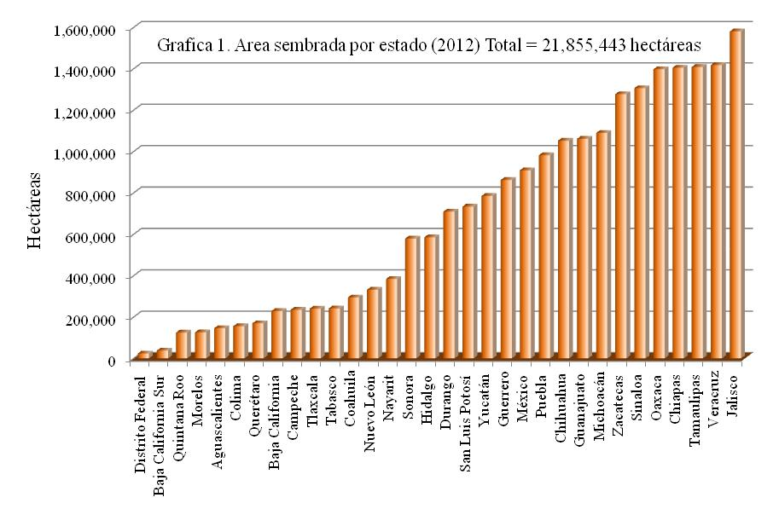

Slide 3
Tabla I. Superficie sembrada y cosechada, años agrícolas 2010-2012
año | Superficie sembrada (miles de ha) |  |  | Superficie cosechada (miles de ha)
 | total | riego | temporal | total | riego | temporal
2010 | 21,953 | 5,677 | 16,276 | 20,168 | 5,502 | 14,666
2011 | 22,137 | 6,226 | 15,911 | 18,094 | 5,446 | 12,647
2012 | 21,902 | 5,721 | 16,180 | 20,511 | 5,556 | 14,955
Porcentaje | 100 | 27 | 73 | 100 | 28 | 72
Fuente: SAGARPA. Sistema de Información Agropecuariade Consulta, 1980-2012 (SIACON). México, DF, 2013.

Slide 4
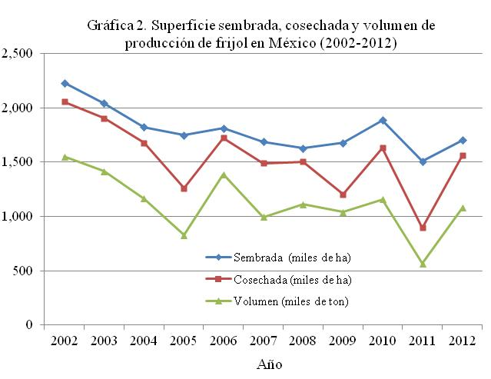

Slide 5
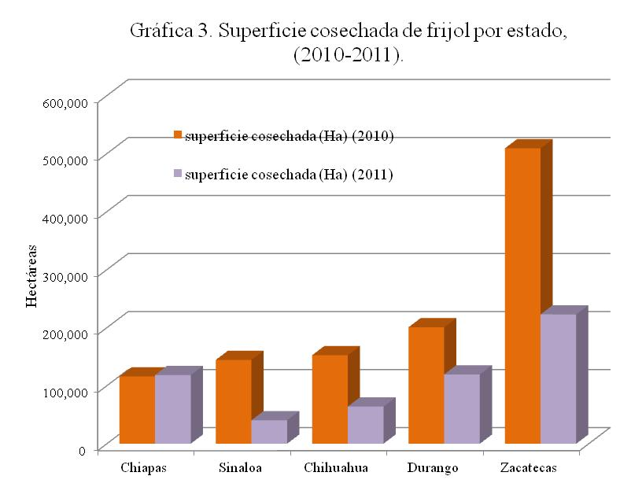
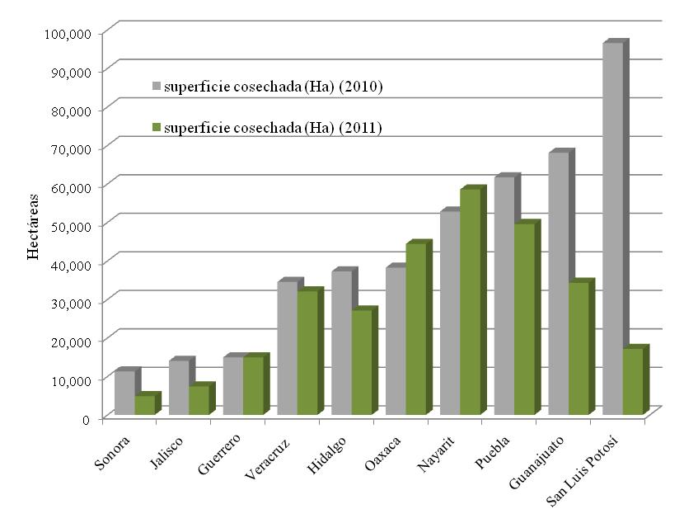
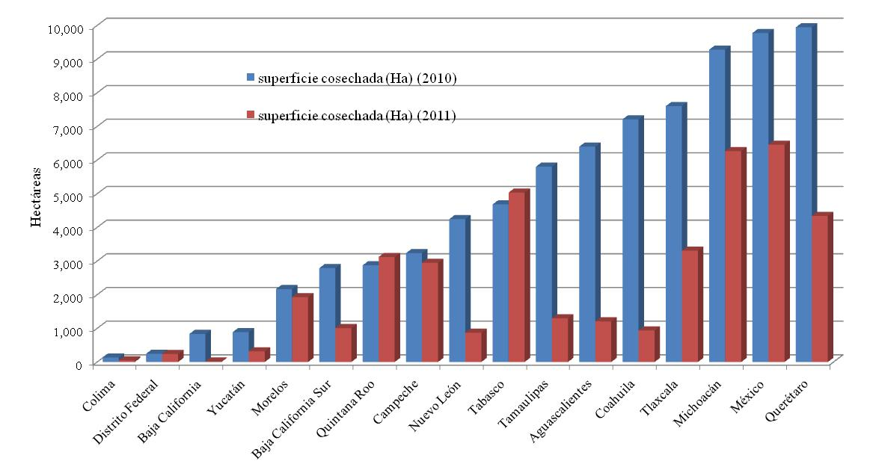

Slide 6
Tabla II. Variedades de frijol más cultivadas
Variedad | Origen | Precio/kg
Bayo | Zacatecas | 10
Bayo Berrendo | Jalisco | 21
Azufrado | Zacatecas | 10
Cacahuate | Guerrero | 17
Canario | Zacatecas | 9
Flor de mayo | Zacatecas | 12
Flor de junio | Zacatecas | 11.5
Garbancillo | Zacatecas | 12.5
Negro importado | Importación | 22
Negro Nayarit | Zacatecas | 11
Negro Veracruz | Veracruz | 14
Negro | Nayarit | 12
Mayocoba | Sinaloa | 12.5
Peruano | Sinaloa | 15.5
Pinto | Chihuahua | 12

Slide 7
